Slide 1
Analyse vibratoire des mécanismes de roulement au profit de la maintenance prédictive
Checkpoint
Notes:
Charles
‹#›

Slide 2
Sommaire
‹#›
5. Historique et acquisition de compétences
6. Aperçu pratique du code
7. Mise en commun
8. Travail à venir
Contexte
Objectif du projet
Cahier des charges
Gestion de projet
Notes:
Charles
‹#›

Slide 3
I. Contexte
Notes:
Maria

Slide 4
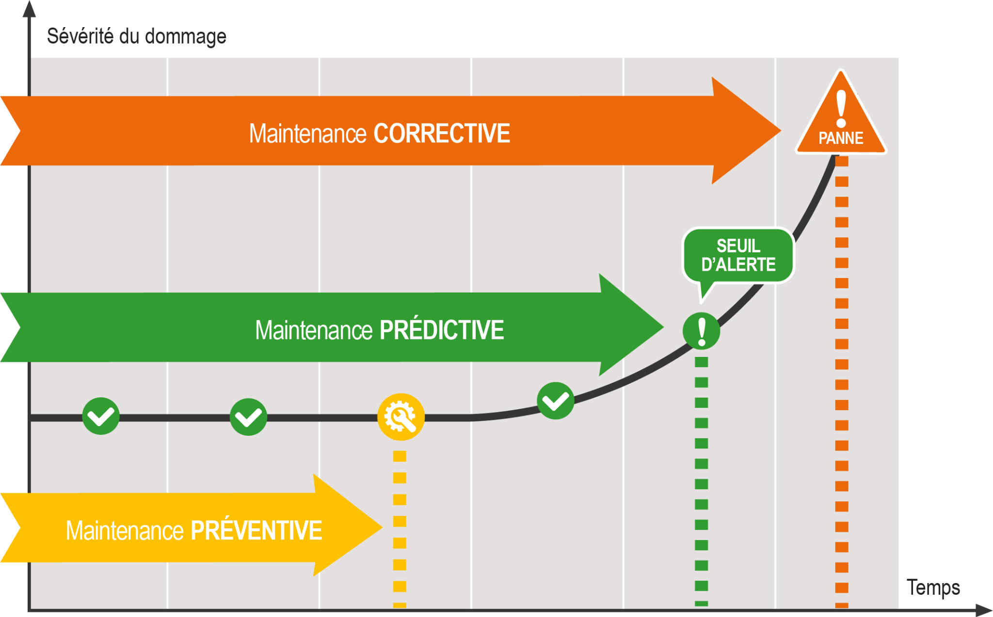
I.A La Maintenance Predictive
Contexte
Anticipation des problèmes graves des machines .
Surveillance constante .
Très fonctionnel pour les machines tournantes .
‹#›
Notes:
Maria
‹#›

Slide 5
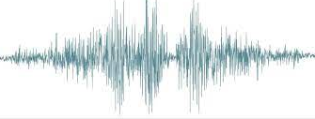
I.B Analyse des Phénomènes Vibratoires
Contexte
Il s'étend sur tous les organes cinématiques des machines .
Détection précoce .
Diagnostic complet .
‹#›
Notes:
Maria
‹#›

Slide 6
I.C Principales méthodes d’analyse qualitative
Surveillance vibratoire
Méthode | Principaux avantages | Principales limitations
Analyse temporelle | - Adaptée aux faibles vitesses de rotation - Permet d’analyser des phénomènes non périodiques (chocs aléatoires, chocs répétitifs à vitesse ou charge variable) | - Diagnostic souvent difficile
Analyse fréquentielle | - Permet de localiser les défauts et de réaliser un diagnostic fiable - Ne nécessite pas de mesures supplémentaires | - Interprétation des spectres parfois difficile - Détection tardive - Inopérant à vitesse ou charge variable
Source : TENANCE. MESURES 754 - AVRIL 2003
‹#›
Notes:
Maria
‹#›

Slide 7
Surveillance vibratoire
Méthode | Principaux avantages | Principales limitations
Détection d’enveloppe | - Diagnostic de défauts à un stade précoce - Permet de déterminer de manière fiable et rapide les fréquences de répétition des chocs | - Interprétation des spectres parfois difficile - Nécessite de connaître le domaine fréquentiel d’intérêt - Inopérant si vitesse ou charge variable - Généralement associé à d’autres méthodes (kurtosis par exemple)
Analyse cepstrale | -Met en évidence les composantes périodiques d’un spectre - Permet de localiser et déterminer l’origine des défauts induisant des chocs périodiques - Interprétation de spectres complexes | - Interprétation des spectres parfois difficile - Détection tardive - Inopérant à vitesse ou charge variable
Source : TENANCE. MESURES 754 - AVRIL 2003
‹#›
Notes:
Maria
‹#›

Slide 8
II. Objectif du projet
Le présent projet vise à développer une méthode d'analyse qui consiste à identifier les vibrations des roulements, à définir leur comportement et à pouvoir ainsi identifier les outliers qui indiqueraient des problèmes de roulement.
Notes:
Marien

Slide 9
III. Cahier des charges

Slide 10
III.A Cahier des charges
L'idée du document est de faire ressortir les points clés de la gestion d'un projet de manière efficace.
Les points abordés dans la documentation sont les suivants :
Contexte
Probléme
Objectif
Périmétre
Description des besoins
Enveloppe budgétaire
Délais
Le modèle avec les réponses appropriées est accessible à l'adresse suivante : https://docs.google.com/spreadsheets/d/1_C6VYSaggZ6rVq9FMpmZHAoy5gj59L8_4j6wNpU0s_E/edit?fbclid=IwAR2wAjwlnsEbFPGYvJnV-AT0Mu3MoxANHaMEsSFSn2iInaW7K8XLrx8sqrc#gid=0
‹#›
Notes:
Maria
‹#›

Slide 11
IV. Gestion de projet
Notes:
Marien

Slide 12
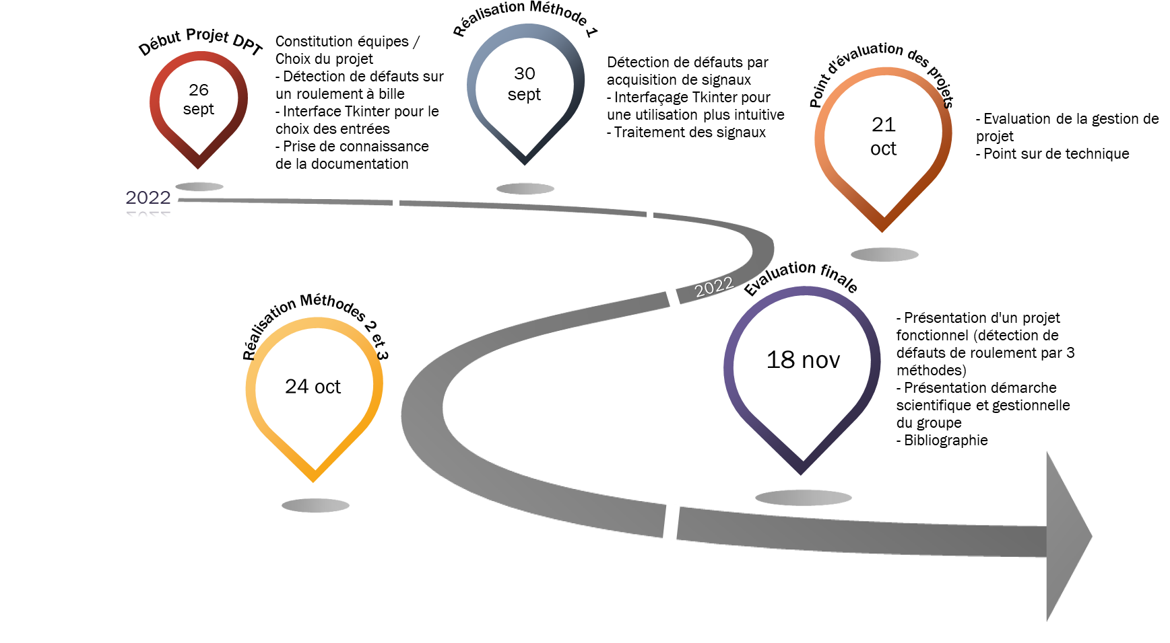
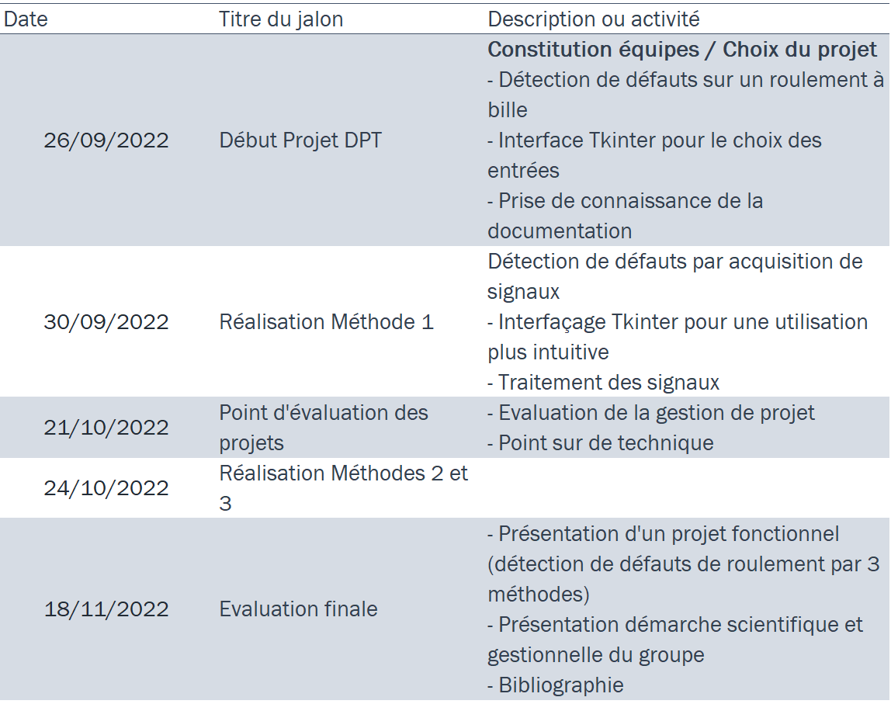
IV.A Calendrier
‹#›
Notes:
Marien
‹#›

Slide 13
Projet DPT
 |  |  |  |  | PERIODE ACTUELLE | 36 |  |  | Durée du plan |  |  |  |  |  | Début réel |  |  |  |  | % accompli |  |  |  |  | Réel (au-delà du plan) |  |  |  |  |  |  |  | % accompli (au-delà du plan)
ACTIVITE | DÉBUT | DURÉE | DÉBUT RÉEL | DURÉE RÉELLE | POURCENTAGE ACCOMPLI | S1 |  |  |  |  |  |  | S2 |  |  |  |  |  |  | S4 |  |  |  |  |  |  | S5 |  |  |  |  |  |  | S6 |  |  |  |  |  |  | S8 |  |  |  |  |  |  | S9
 |  |  |  |  |  | 1 | 2 | 3 | 4 | 5 | 6 | 7 | 8 | 9 | 10 | 11 | 12 | 13 | 14 | 15 | 16 | 17 | 18 | 19 | 20 | 21 | 22 | 23 | 24 | 25 | 26 | 27 | 28 | 29 | 30 | 31 | 32 | 33 | 34 | 35 | 36 | 37 | 38 | 39 | 40 | 41 | 42 | 43 | 44 | 45 | 46 | 47 | 48 | 49
Choix projet | 1 | 2 | 1 | 2 | 100%
Gestion du projet | 3 | 5 | 3 | 5 | 100%
Formations | 4 | 7 | 4 | 10 | 100%
Méthode détection d'enveloppes | 5 | 14 | 5 | 17 | 100%
Préparation premier livrable | 22 | 7 | 22 | 7 | 100%
Implémentation méthode cepstrale | 23 | 14 | 23 | 14 | 85%
Implémentation autres méthodes | 36 | 7 | 36 | 7 | 0%
Correction | 36 | 7 | 36 | 7 | 0%
Rédaction dernier livrable | 43 | 7 | 43 | 7 | 30%
Diagramme de GANTT

Slide 14
Analyse SWOT
FORCES
S
MENACES
Compétences variées au sein du groupe
Cohésion interne des membres
Temps à disposition
En lien avec des personnes qualifiées
Accès à du matériel de qualité
Concurrence directe et élargie
Activité économique faible
Apparition de nouveaux concurrents
T
W
FAIBLESSES
O
OPPORTUNITES
Faible capacité financière
Séparation à venir des membres
- Nécessité de formation sur certains points
Proposition d’une solution peu coûteuse
Contexte favorable (révolution industrielle)
Marché à fort potentiel
Proposer un produit intuitif

Slide 15
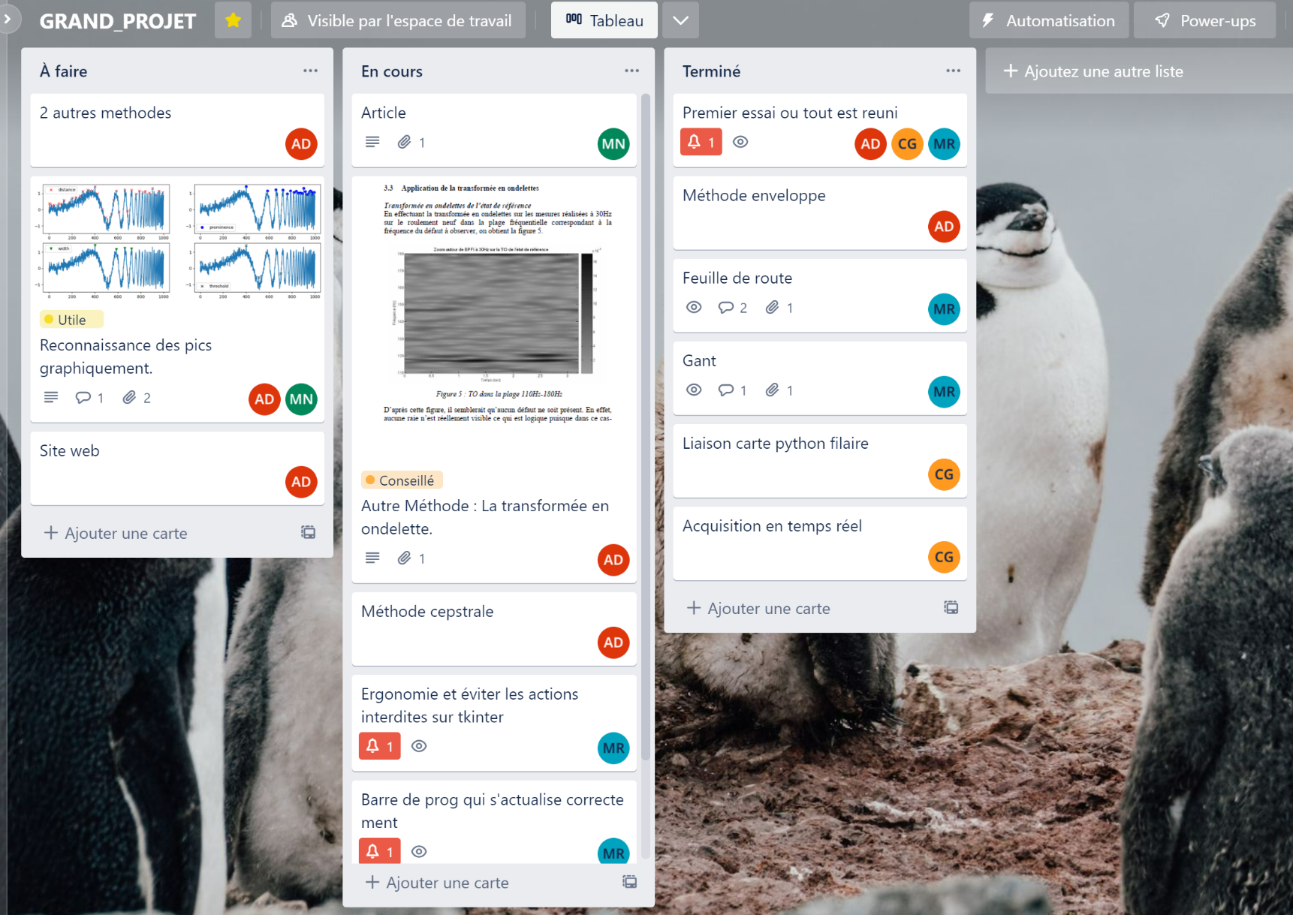
IV.E Organisation
Trello - kanban framework:
La répartition des tâches par étapes et par membres .
La transparence dans l'avancement des livraisons .
Dépôt de documentation .
Environnement de collaboration .
‹#›
Notes:
Charles
‹#›

Slide 16
V. Historique et acquisition de compétences
Notes:
Anto

Slide 17
V.A Historique et acquisition de compétences
L’objectif est de mettre à profit les compétences de chacun.
Mais le défi est également de les partager.
Une grosse partie des ressources à été consacrée à une mise à égalité en langage python.
Ainsi , côté code certaines bonne pratiques essentielle ont été imposées à tous le monde :
Formation sur GitHub pour optimiser notre productivité.
Formation en programmation orientée objet
Réflexes et méthodes essentielles( généralisation, simplification, débogage).
Pour un détail plus personnel cf : https://docs.google.com/document/d/1_3x66Urs5USt0Ty6VP9X8drYvBBED41rv86uWtV3_Eo/edit?fbclid=IwAR0B-apCEq8bLP7Sti5TdKmLMgz9-d3yNR1EY9qNH56D25EJW9P45debf8c
‹#›
Notes:
Anto
‹#›

Slide 18
VI. Aperçu pratique du code
Notes:
Anto

Slide 19

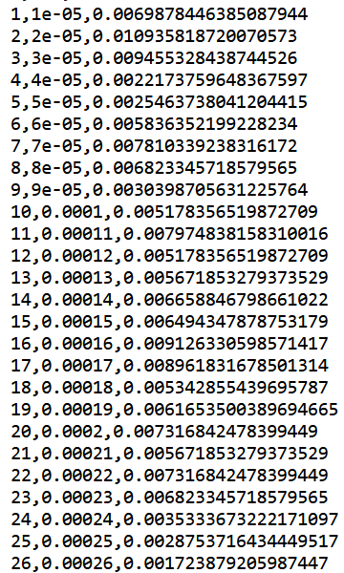
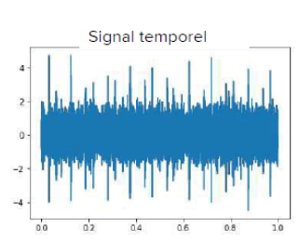


VI.A Le projet :
Lien Github : https://github.com/k0raty/DPT
Points essentiel de la classe : acquisition des signaux
Initialisation des paramètres de l’acquisition
Acquisition du signal
Exportation au format csv
Affichage du signal
Notes:
Charles
‹#›

Slide 20
VI.B Traitement du signal et Théorie
Points essentiels de la classe de détection des défauts
i) Démonstration de la méthode de l’enveloppe.
ii) La classe implémente différentes méthodes de traitement des signaux.
iii) Elle lit plusieurs types de fichier et aspire à être flexible .
Notes:
Anto
‹#›

Slide 21
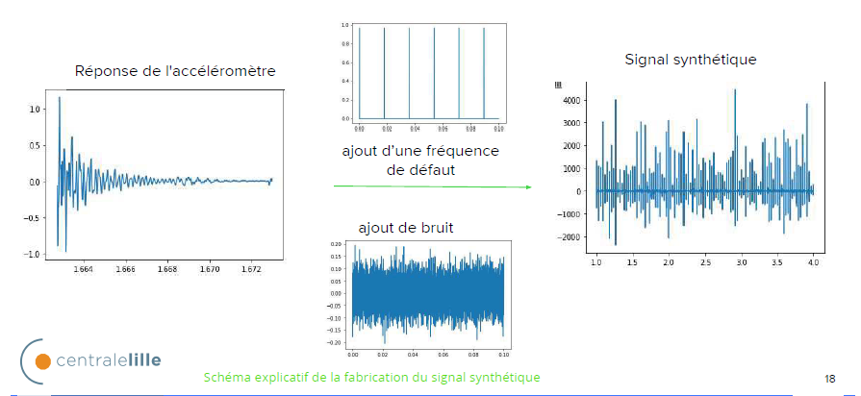
Un signal parasité : L’objectif est avant tout de se débarrasser du bruit.

Slide 22
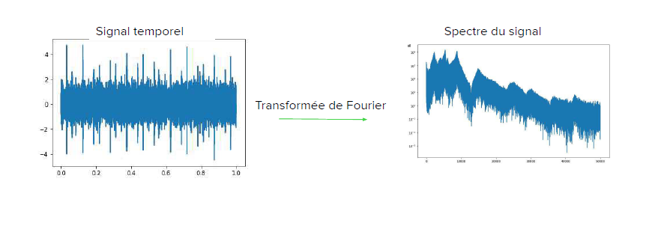
Travail préliminaire récurrent : Identification des plages de fréquences de travail pertinentes.
Passage dans le domaine de Fourier afin d’obtenir son profil fréquenciel.

Slide 23
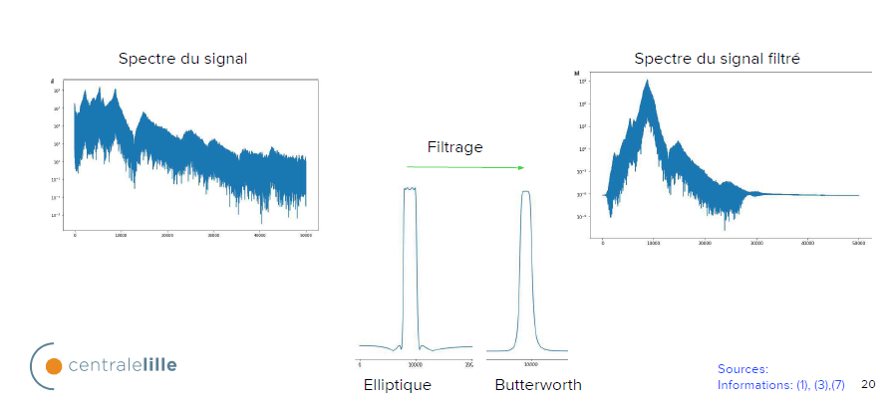
Travail préliminaire récurrent : Identification des plages de fréquences de travail pertinentes.
Filtrage au niveau des fréquences les plus importantes : Les défauts sont plus visibles que le bruit car périodique !

Slide 24
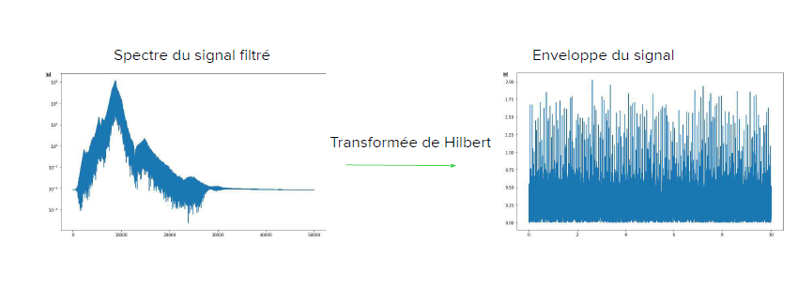
VI.C Détection de l’enveloppe
L’amplitude du signal analytique obtenu, appelée enveloppe
complexe, est représentative des modulations d’amplitude du signal
réel.
Il s’agit donc là d’une technique de démodulation.

Slide 25
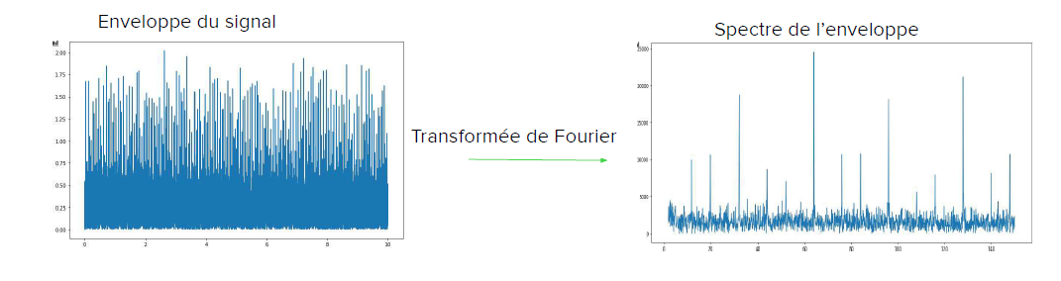
Une analyse spectrale de l’enveloppe complexe fournit des informations sur les modulations d’amplitude des signaux et permet alors de repérer les fréquences caractéristiques.
Notes:
Anto

Slide 26
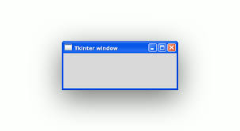
VI.D Interface graphique
i) Interface graphique intuitive pour l’utilisateur
ii) Permet le choix du nombre d’acquisitions ainsi que du temps de chaque acquisition
iii) Génération des transformées successives visualisables par l’utilisateur
iv) Permet à l’utilisateur de choisir les fréquences f1, f2
v) Visualisation des défauts de roulement
Notes:
Marien
‹#›

Slide 27
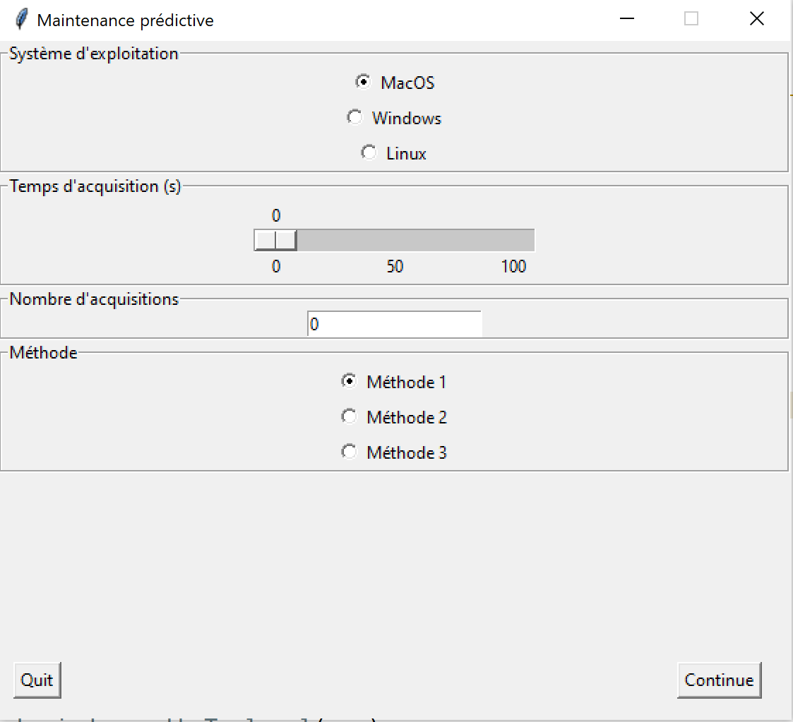
Fenêtre principale avec les informations à choisir par l'utilisateur

Slide 28
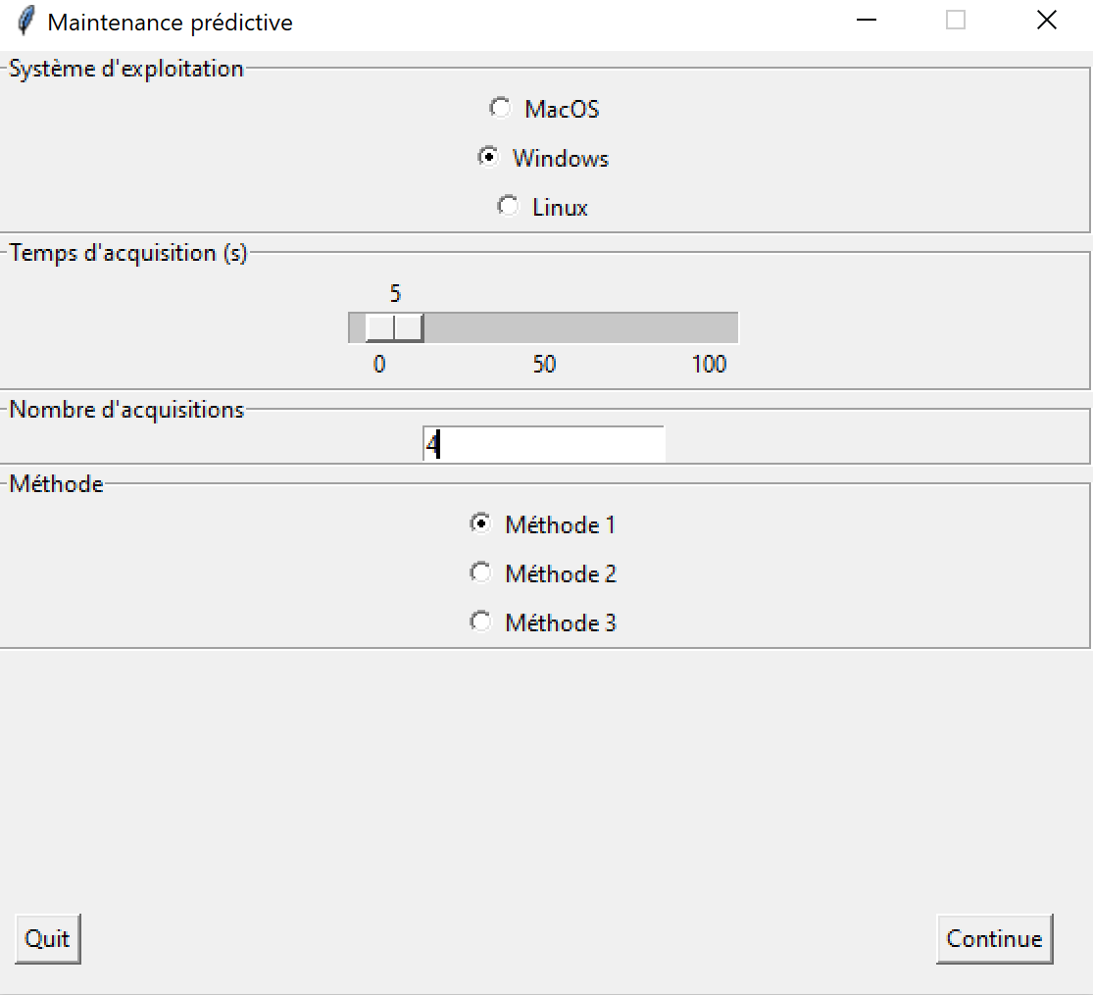
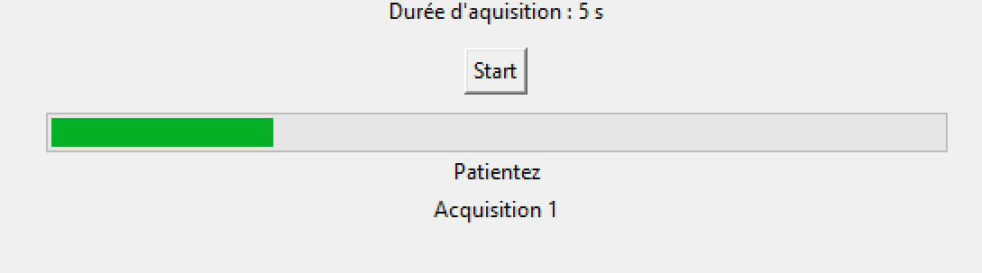
VI.E Exemple : 4 acquisitions de 5 secondes
Après avoir choisi les informations d'analyse, le programme traitera les données pour générer l'acquisition demandée

Slide 29
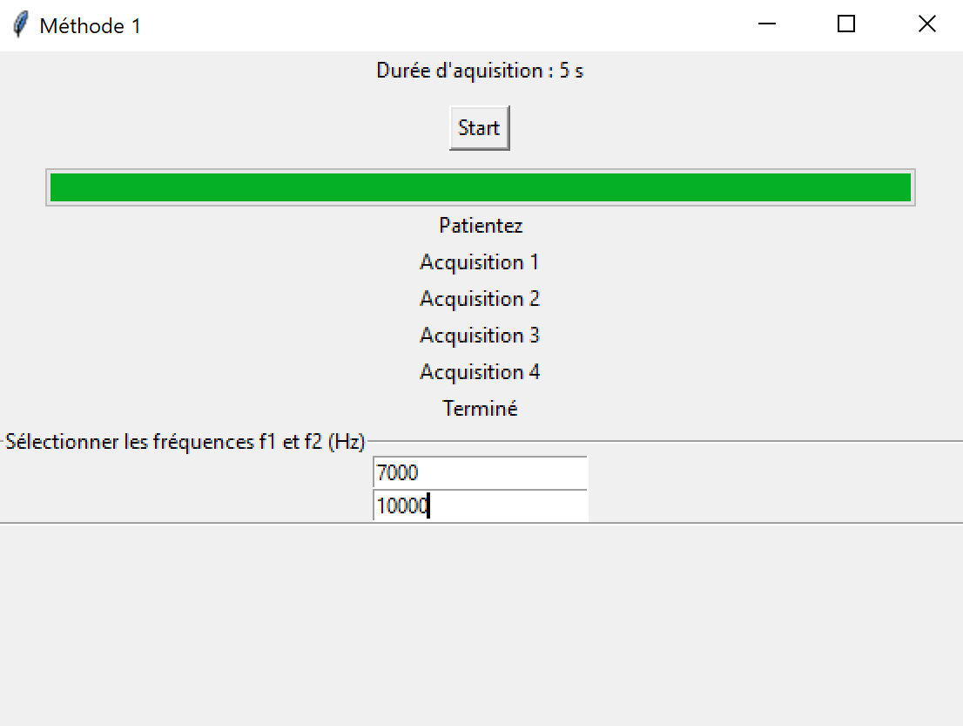
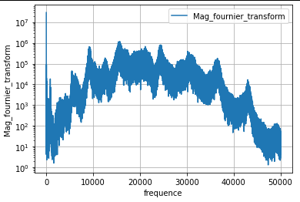
Avec le choix de la plage de fréquence, le résultat est généré .
Notes:
Marien

Slide 30
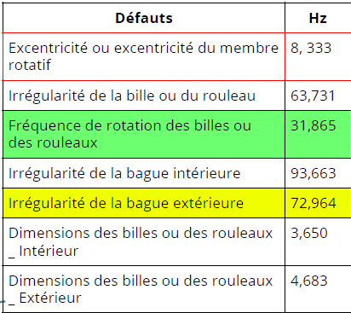
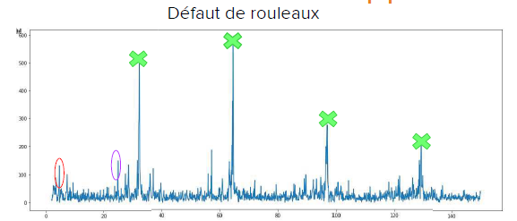
Exemple d’un pix de fréquence à 93 Hz révélateur d’une irrégularité de la bague intérieure
Détection des défauts en fonction des pics de fréquences

Slide 31
VII. Mise en commun

Slide 32
VII.A Mise en commun
Un défi parmis d’autre , une longue après-midi de débogage contenant différents aspects :
Multithreading : Il a fallu ruser pour acquérir les signaux sur la carte à partir d’un fichier en partant d’un autre.
Buffer d’image : Comment afficher les signaux filtrés sans que l’interface tkinter ne soit interrompue ?
Mise à jour de l’interface au fur à mesure des étapes : L’interface tkinter ne peut pas se rafraîchir. Il a fallu contourner ce problème.
Point essentiel : Notre travail préliminaire de mise au point à permis tout de même de diminuer drastiquement le temps passé sur cette phase ( mise en classe , concordance des travaux ect..)
Notes:
Charles

Slide 33
VIII. Travail en cours

Slide 34
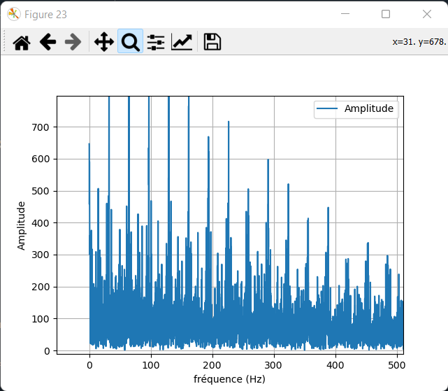
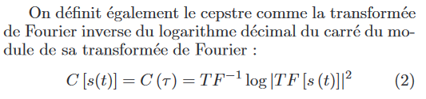
VII.A Le cepstre.
L’objectif est de venir rajouter une seconde étude qui apporterait des précisions sur les différentes anomalies.
Le spectre à l’échelle logarithmique permet de mettre en évidence la prépondérance des fondamentales du signal précédent.
On évalue le cepstre relatif au spectre de puissance.
f1= 31.5 Hz
f2=62 Hz
Profil des fréquences du signal après traitement via la méthode enveloppe : f1 et f2
constituent des anomalies.
Formule du cepstre pour un spectre en puissance
Notes:
Anto

Slide 35
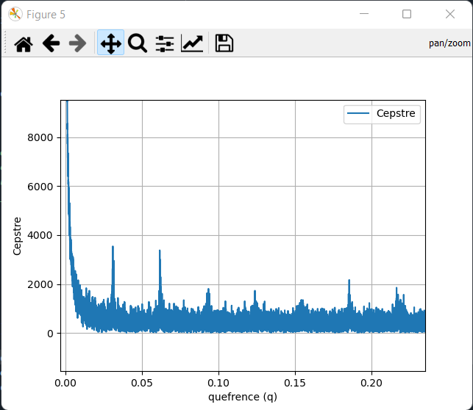
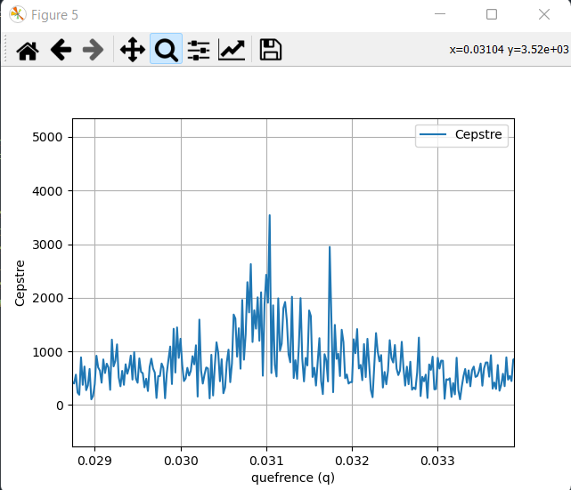
Résultats et utilité
On applique la méthode de l’enveloppe au signal initial
On étudie le log de l’enveloppe du signal , un tel choix n’est pas trivial.
La partie supérieure du graphe du log se comporte comme un signal périodique
Grâce à l’espace inter-pics, on retrouve les fréquences caractéristiques (harmoniques de notre signal).
L’avantages est d’échelonner les anomalies par seuil de gravité
-> Plus une fondamentale et ses harmoniques sont présentes , plus le défaut est problématique.
Notes:
Anto

Slide 36
Analyse
Grâce au travail sur le cepstre :
Identification de la fréquence principale
On peut identifier quels défauts sont les plus importants
La présence des quéfrences caractéristiques confirme la théorie
q1=0.031 s
q2=0.062 s
Notes:
Anto

Slide 37
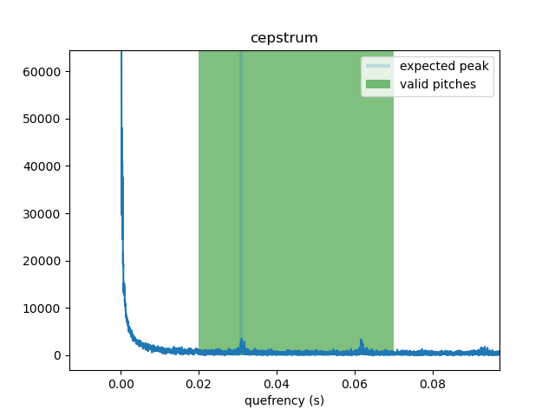
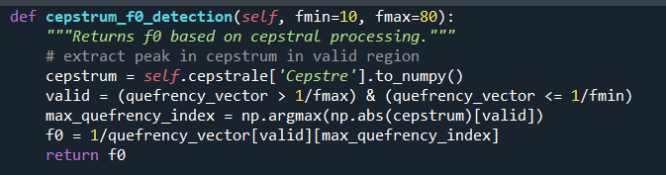
Extraction des fréquences importantes
Les fréquences à identifier sont considérées comme basses (aux alentours de 60 Hz).
Les nombreuses bases fréquences alentour viennent atténuer nos quéfrences caractéristiques.
Il faut alors connaître la plage de valeur à étudier pour identifier une fréquence en particulier.
Nous avons donc codé un extracteur permettant de zoomer sur une plage de quéfrence
Celui - ci identifie alors la fondamentale caractéristique, ce qui est un second avantage : détection automatique.
Détermination du pic en fréquence associé
Retourne f0 = 32.21649484536082 ce qui correspond.
Plage des quéfrences à identifier

Slide 38
VIII.B Répartition des tâches
Antony :
Formation approfondie en traitement du signal
Implémentation des 2 autres méthodes
Detection grâce au machine learning des anomalies
Aide dans la création de la base SQL
Charles:
Travail sur une carte sans contact (transmission Wi-Fi, Bluetooth)
Tenir à jour la biblio
Marien :
Implémenter un serveur
Perfectionner la méthode 1 avec affichage des défauts en fonction des fréquences détectées
Intégration des deux méthodes restantes à tkinter
Maria:
Code d'identification de la valeur atypique ("Outlier Identification Code")
Rédiger l'article
Suivre la création des codes suivants
Notes:
Marien

Slide 39
Annexes

Slide 40
Bibliographie
Source étudiée | Méthode présentée | Contenu des sources | Résultat
Baptiste Trajin, Thèse roulement à bille. Documentation Scipy.signal Revue de Marie-Line Zani | Méthode de l’enveloppe | Avantage de la méthode et adaptabilité Implémentation en python Compréhension des résultats | Traitement efficace et simple Résultats concluants
Python, interfaces graphiques avec Tkinter ; 2022. | Tkinter | wxWidgets | Interface orientée objet, Apprentissage rapide, Programmation simple
Revue de mechanics industry flothesof.github.io | Méthode cepstrale | Objectif de la méthode Implémentation en python Compréhension des résultat | Avantages exploitable
Python, nidaqmx documentation ; 2022. | Acquisition avec une carte NI | Fonctions permettant l’acquisition avec une carte NI Paramètres importants | La carte NI est utilisable, et pas si complexe
Notes:
Marien/Anto

Slide 41
Annexes
Bibliographie :
https://docs.google.com/document/d/1xmzdEdNRsJKi1Acx_fOuC8Bx0REbAgtQ/edit?usp=sharing&ouid=110044007963522727665&rtpof=true&sd=true
Etude de marché :
https://docs.google.com/document/d/1X9Fm_PHkV5xqLC6u-gpfS_q4y3svlUPE/edit?usp=sharing&ouid=110044007963522727665&rtpof=true&sd=true
Notes:
Marien

